Slide 2
Конкурс «Разминка»

Slide 7
Раунд 1 Математика

Slide 8
Раунд 2. Грамота

Slide 11
Раунд 3 Внимание

Slide 13
Раунд 4. Собери рюкзак

Slide 14
Раунд 4. Какой?

Slide 15
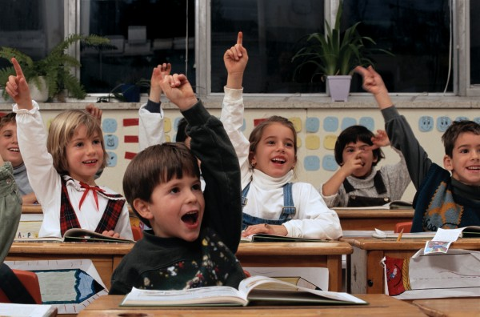
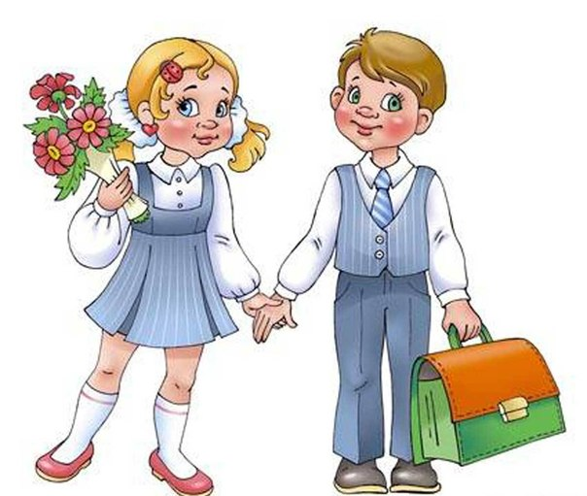
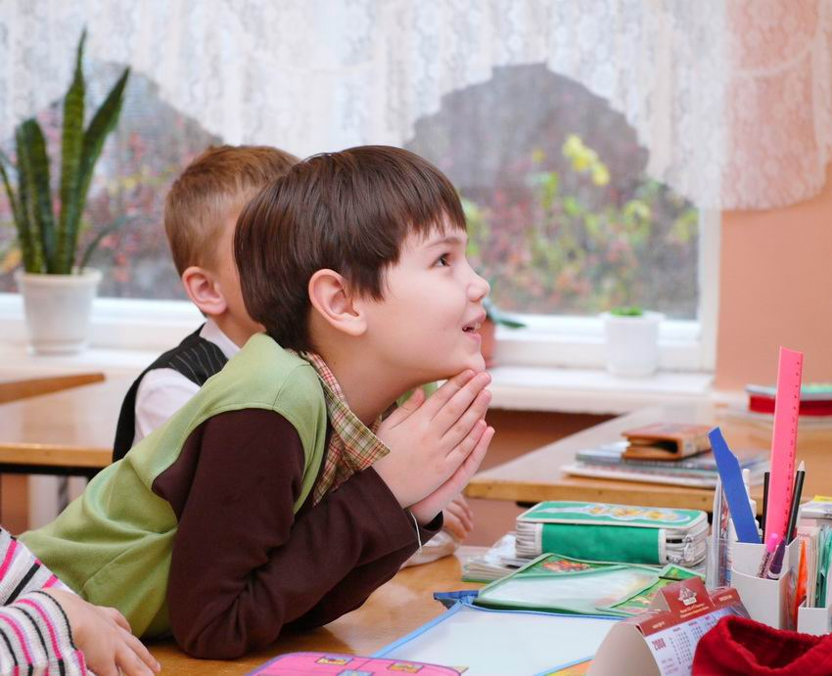
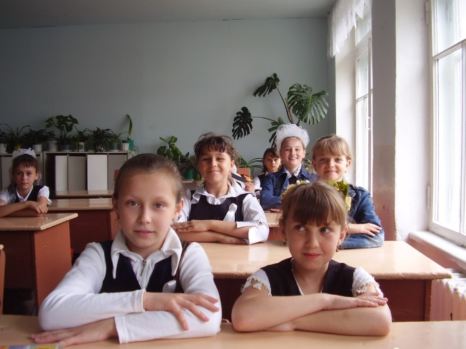

Slide 16
МОЛОДЦЫ!!!

